Slide 1
到兒童新樂園玩
規劃:Jessies

Slide 2
規劃
宇宙迴旋
銀河號
轉轉咖啡
回家
摩天輪
海洋總動員

Slide 3
票價
票種 | 門票 |  |  | 園區自營遊樂設施 （每項每次） | 委外小型遊樂設施 （每項每次） | 小小水樂園 (夏季開放) （每次）
 | 全票 | 優待票 | 團體票
票價 (元，含稅) | 30 | 15 | 30人(含) 以上7折 | 30 (7項) | 50-80 | 50
 |  |  |  | 20 (8項)

Slide 4

宇宙迴旋
以八大行星繞行太陽旋轉為主題的輻射飛椅，座椅以各行星彩繪為造型，旋轉時之離心力，如置身於銀河中神祕氛圍!
尖叫指數
⚡⚡⚡⚡

Slide 5
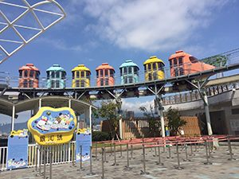
銀河號
環繞園區的單軌列車，行程中可一覽園區美景。
尖叫指數
⚡⚡

Slide 6
資料來源
兒童新樂園:https://www.tcap.taipei/

Slide 7

兒童新樂園簡介-精華篇

